Slide 1
DEPARTAMENTO DE ELÉCTRICA Y ELECTRÓNICA
CARRERA DE INGENIERÍA EN ELECTRÓNICA, REDES Y COMUNICACIÓN DE DATOS
AUTOR: RENATO ARBOLEDA TERÁN
DIRECTOR: ING. TIPÁN, EDGAR
CODIRECTOR: ING. LOACHAMIN, EDUARDO
SANGOLQUÍ, Septiembre 2014

Slide 2
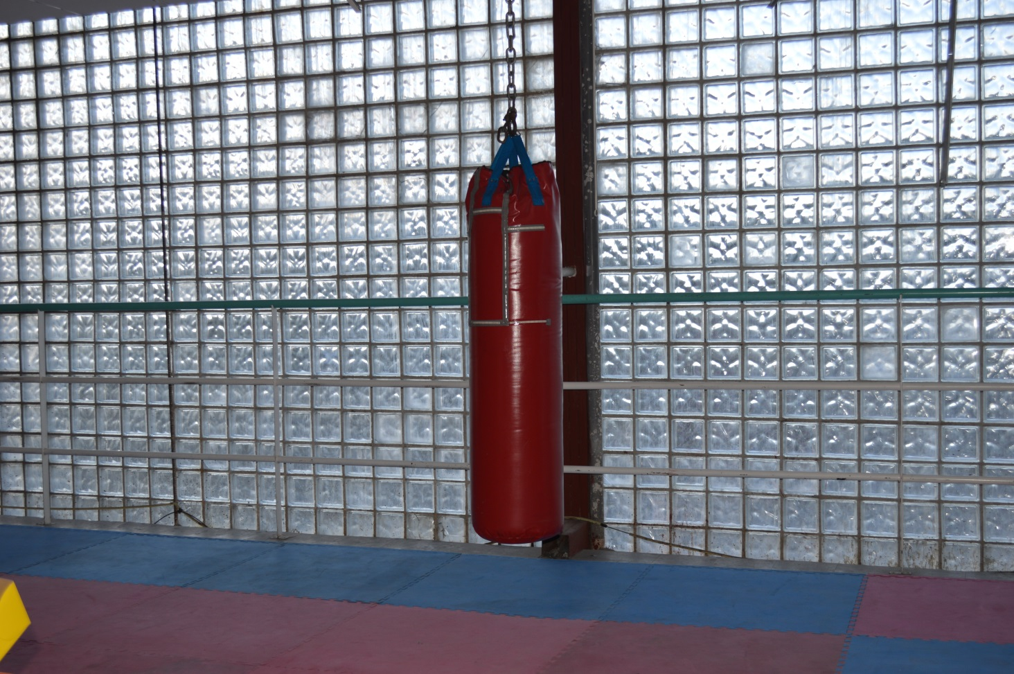
TEMA: DISEÑO E IMPLEMENTACIÓN DE UN SISTEMA DE ENTRENAMIENTO A TRAVÉS DE UN PATEADOR ELECTRÓNICO PARA ARTES MARCIALES.

Slide 3
Planteamiento del Problema
Deportistas
Entrenamientos
Mejorar lo Convencional
Subir el nivel Deportivo

Slide 4
Interrogantes:
¿Qué beneficios se obtienen con la utilización de implementos deportivos electrónicos en el club de Tae-Kwon-Do de la ESPE?
¿Cuál es la manera correcta de Aplicar los sistemas de entrenamiento con implementos deportivos electrónicos para el mejor desarrollo en club de Tae-Kwon-Do de la ESPE ?
¿Existe el personal calificado para desarrollar y aplicar estos sistemas de en base a implementos deportivos electrónicos en el club de Tae-Kwon-Do de la ESPE?

Slide 5
Objetivo General:
Diseño e implementación de un sistema de entrenamiento a través de un pateador electrónico y una interfaz gráfica con comunicación inalámbrica para el club de Tae-Kwon-Do de la ESPE, afín de mejorar las capacidades físicas practicadas por los atletas y obtener un mayor rendimiento deportivo.

Slide 6
Objetivos Específicos:
Realizar una descripción general sobre métodos convencionales de entrenamiento para Tae-Kwon-Do, los fundamentos de Processing, Arduino y tecnología inalámbrica en base a módulos XBEE.
Mediante el software Processing interactuar con Arduino y XBee para la entrada y/o salida de información a ser manipulada.

Slide 7
Objetivos Específicos:
Establecer las características de los materiales que constituye un pateador, sobre el cual se va a implementar el hardware y software del sistema.
Tomar datos del sistema de entrenamiento mediante tecnología inalámbrica para la realización de tablas comparativas sobre los deportistas al comienzo y final del periodo de pruebas, para análisis de datos y pruebas de las técnicas implementadas.

Slide 8
Antecedentes
Clubes Deportivos en General
Sistemas de Entrenamientos convencionales regidos a planificaciones empíricas
Con bajo fundamento teórico
Club de Tae-kwon-Do de la ESPE
Sistemas de Entrenamiento basados en procesos de investigación aplicadas a los deportes y desarrollo de investigaciones científicas
Con un grado alto de investigación y planificación deportiva

Slide 9
Bases Teóricas
Preparación Física
Deportistas
Variables Medibles
Tiempo,
Fuerza (Foco o Precisión)
Sistemas Embebidos
Arduino y Processing

Slide 10
Bases Legales
Software Libre
(Processing)
Hardware Libre
(Arduino)
Se distribuye bajo la licencia GNU GPL

Slide 11
Marco Metodológico
Tipo de Investigación
De Campo
Nivel de Investigación
Investigación Aplicada
Población
Deportistas
Muestra
1 deportista
Técnicas
Recolección de Datos
Instrumentos
Cronómetros e Implementos Deportivos Electrónicos

Slide 12
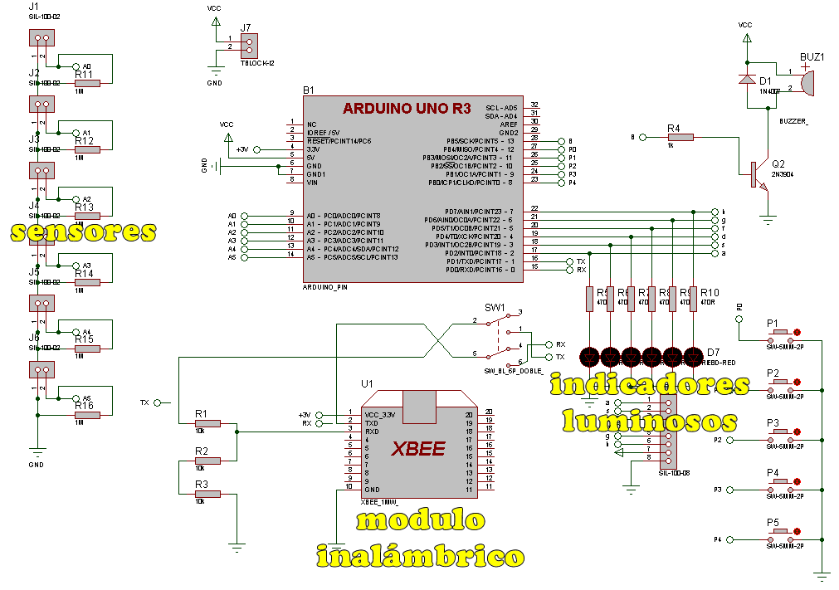
Propuesta
PAN ID: RED PAN ASOCIADA
SH Y SL: DIRECCION DE ORIGEN/FIN
DH Y DL: DIRECCION DE FIN/ORIGEN
CH: CANAL DE TRABAJO EN 2.4GHZ

Slide 13
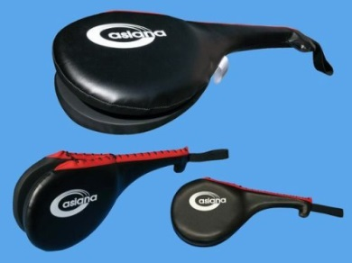
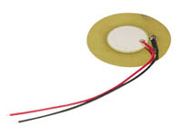
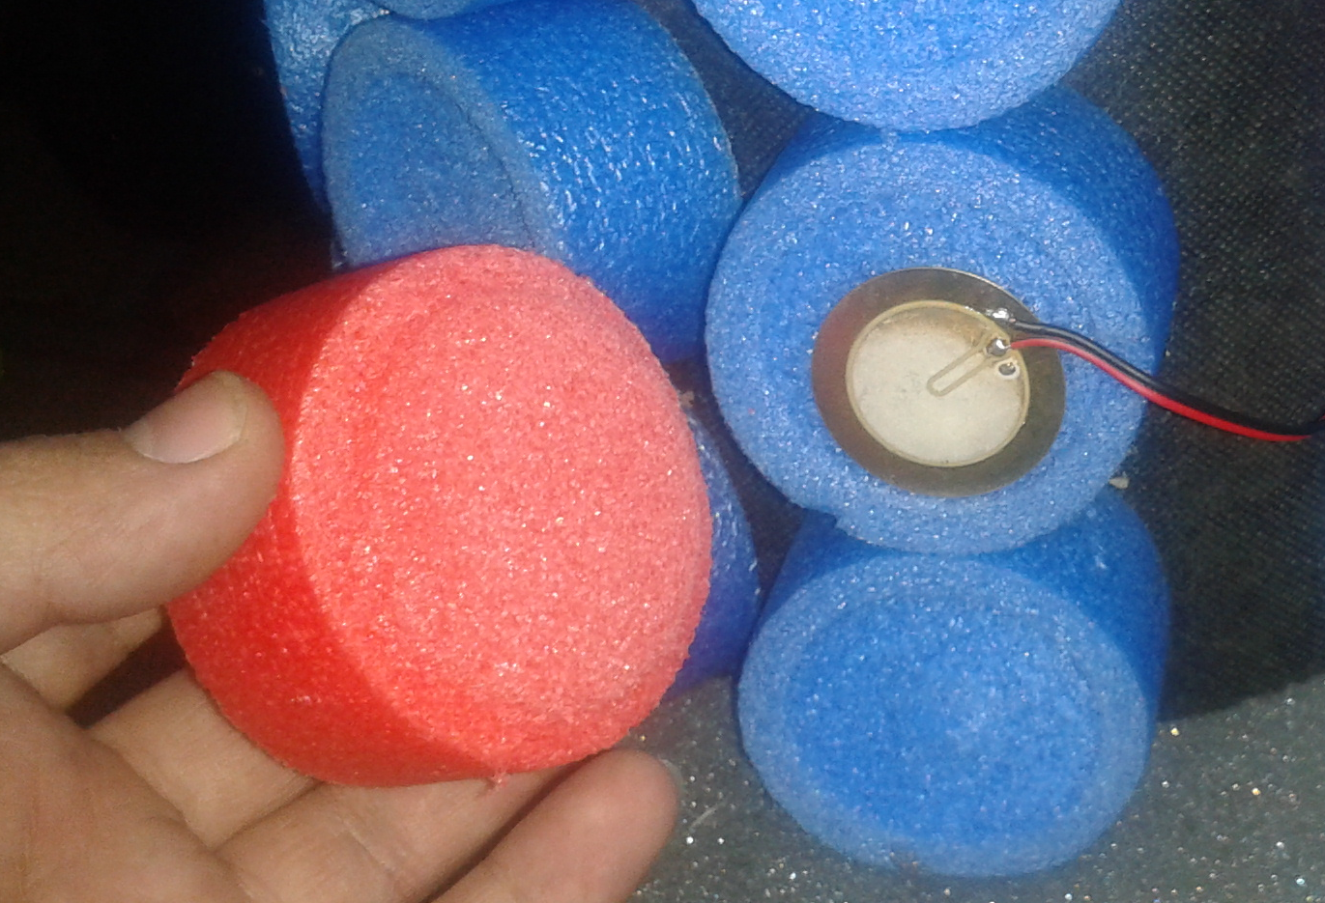
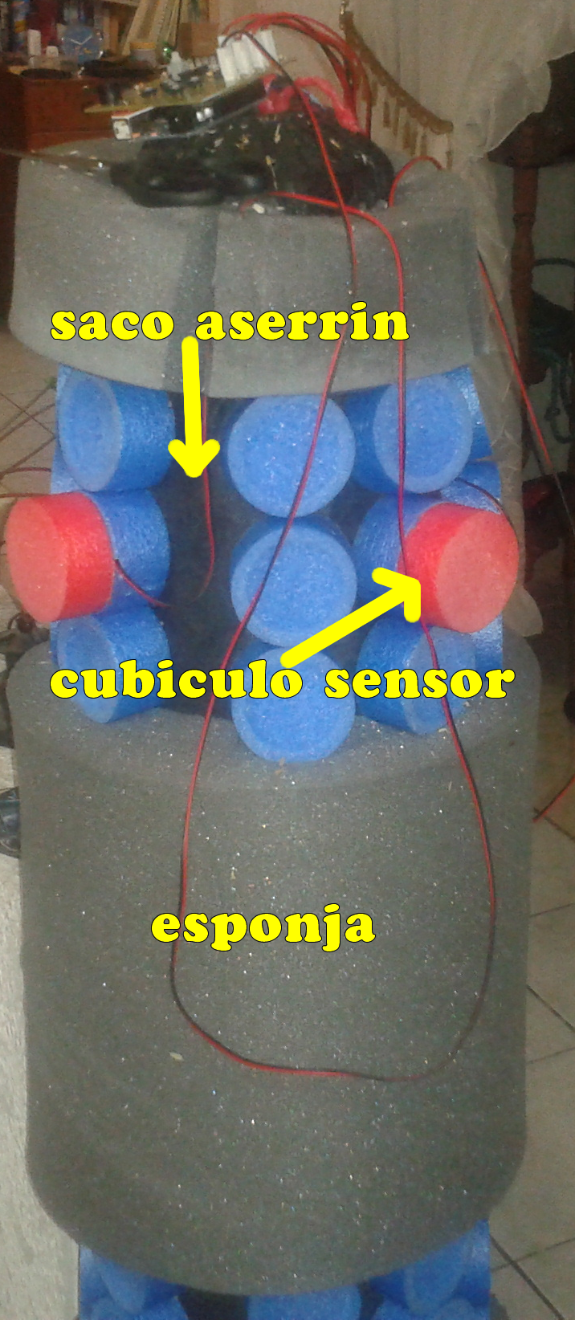
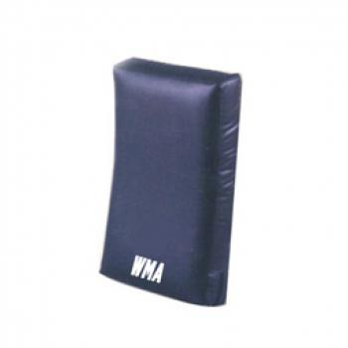
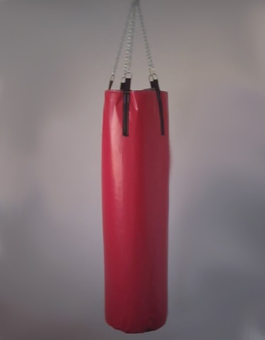
Propuesta
Implementos
Sensor
Piezoeléctrico
Acondicionamiento Físico
Sistema de Entrenamiento
Controlador
Electrónico

Slide 14
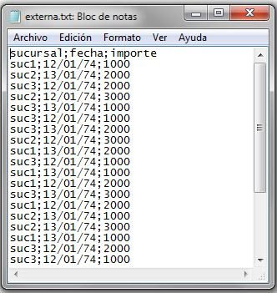
Propuesta
Aplicación
Implemento
Histórico

Slide 15
Análisis de Resultados
Tabla de datos recolectada antes del uso del implemento deportivo electrónico
Deportista: | Carlos Magallanes
Edad: | 28
Categoría: | Fly
Sensor: | Intensidad:(Sensibilidad o Foco) | tiempo (ms): | Técnica:
- | - | 2351 | Patada superior derecha
- | - | 2647 | Patada superior derecha
- | - | 1289 | Patada superior derecha
- | - | 1332 | Patada superior derecha
- | - | 1423 | Patada superior derecha
- | - | 1443 | Patada superior derecha
- | - | 1424 | Patada superior derecha
- | - | 1429 | Patada superior derecha
- | - | 2123 | Patada superior derecha
- | - | 2102 | Patada superior derecha
Deportista: | Carlos Magallanes
Edad: | 28
Categoría: | Fly
Sensor: | Intensidad:(Sensibilidad o Foco) | tiempo (ms): | Técnica:
- | - | 2222 | Patada superior izquierda
- | - | 2212 | Patada superior izquierda
- | - | 1802 | Patada superior izquierda
- | - | 1789 | Patada superior izquierda
- | - | 1734 | Patada superior izquierda
- | - | 1745 | Patada superior izquierda
- | - | 1756 | Patada superior izquierda
- | - | 1746 | Patada superior izquierda
- | - | 1734 | Patada superior izquierda
- | - | 1790 | Patada superior izquierda

Slide 16
Análisis de Resultados
Tabla de datos recolectada después del uso del implemento deportivo electrónico
Deportista: | Carlos Magallanes
Edad: | 28
Categoría: | Fly
Sensor: | Intensidad:(Sensibilidad o Foco) | tiempo (ms): | Técnica:
S1 | 338 | 2100 | Patada superior derecha
S1 | 339 | 2147 | Patada superior derecha
S1 | 338 | 1312 | Patada superior derecha
S1 | 337 | 1309 | Patada superior derecha
S1 | 340 | 1208 | Patada superior derecha
S1 | 341 | 1212 | Patada superior derecha
S1 | 333 | 1223 | Patada superior derecha
S1 | 337 | 1232 | Patada superior derecha
S1 | 338 | 1800 | Patada superior derecha
S1 | 339 | 1783 | Patada superior derecha
Deportista: | Carlos Magallanes
Edad: | 28
Categoría: | Fly
Sensor: | Intensidad:(Sensibilidad o Foco) | tiempo (ms): | Técnica:
S2 | 339 | 2000 | Patada superior izquierda
S2 | 339 | 2010 | Patada superior izquierda
S2 | 337 | 1206 | Patada superior izquierda
S2 | 337 | 1682 | Patada superior izquierda
S2 | 333 | 1637 | Patada superior izquierda
S2 | 345 | 1645 | Patada superior izquierda
S2 | 321 | 1652 | Patada superior izquierda
S2 | 342 | 1643 | Patada superior izquierda
S2 | 393 | 1631 | Patada superior izquierda
S2 | 321 | 1690 | Patada superior izquierda

Slide 17
Análisis de Resultados
Tabla de datos comparativa entre técnicas realizadas por el deportista
Deportista: | Carlos Magallanes
Edad: | 28
Categoría: | Fly
Sensor: | Intensidad:(Sensibilidad o Foco) | tiempo (ms): | Técnica:
- | - | 1423 | Patada superior derecha
- | - | 1443 | Patada superior derecha
- | - | 1734 | Patada superior izquierda
- | - | 1745 | Patada superior izquierda
S1 | 340 | 1208 | Patada superior derecha
S1 | 341 | 1212 | Patada superior derecha
S2 | 333 | 1637 | Patada superior izquierda
S2 | 345 | 1645 | Patada superior izquierda

Slide 18
Conclusiones
La interacción entre deportistas y un implemento deportivo electrónico maximiza la cuantificación de la recolección de datos para luego realizar un análisis detallado del modelo de entrenamiento implementado por el entrenador.
La utilización de Software libre como Processing da a los usuarios las mismas o mejores prestaciones que los existentes con licencias pagadas, con la diferencia que el software libre es totalmente abierto es decir que este tipo de software puede ser modificado por el usuario de acuerdo a sus necesidades.

Slide 19
Conclusiones
Al ser Hardware abierto el usuario puede desarrollar sin recurrir a elementos de costo elevado por las empresas fabricantes, abaratando su valor para obtener un producto de excelentes características a un mejor costo.
Mediante la creación de tablas se puede analizar en detalle con un historial de trabajo como se encuentran los deportistas para luego aplicar o no los correctivos en el proceso de entrenamiento.

Slide 20
Conclusiones
Al utilizar implementos deportivos modulares, se facilita la movilidad y posterior integración del sistema a nuevas áreas de entrenamiento para cualquier tipo de deporte que cumpla con los parámetros de medición requeridos.

Slide 21
Recomendaciones
Al momento de realizar técnicas de combate, tener la precaución de que las técnicas aplicadas sean las adecuadas para el tipo de implemento deportivo a utilizar ya que el deportista podría sufrir daños a corto o largo plazo.
Al utilizar baterías de alimentación para el hardware siempre se debe desconectar dicha batería al finalizar la sesión de entrenamiento para poder prolongar el tiempo útil de la batería, ya que sí el sistema no está siendo manipulado, el consumo mínimo llegaría a descargar la totalidad de la batería provocando un daño irreparable de la misma.

Slide 22
Recomendaciones
En el caso de que el sistema sufriese una sobrecarga o quedara saturado y no respondiera a las acciones relacionadas con el mismo es indispensables que se cierren las aplicaciones y se reinicien tanto el software como el hardware ya que existe la posibilidad de que por condiciones ambientales pueda generarse este tipo de situaciones.
Para el manejo adecuado del Sistema de Entrenamiento para Artes Marciales se debe tomar como precaución principal el evitar ambientes de trabajo húmedo ya que como son implementos deportivos desmontables y con un sistema electrónico incorporado se pueden ver afectados y comprometidos a un cortocircuito dejando averiado al sistema.

Slide 23
Recomendaciones
Por ser un sistema inalámbrico y principalmente por tener módulos de radiofrecuencia, se debe tomar en cuenta que al estar inmerso el módulo XBEE dentro del saco de box, la distancia de trabajo óptima debe estar alrededor de los 15 metros para evitar la pérdida de datos.

Slide 24
GRACIAS

